Slide 1


Установочный педсовет-2024
«На пороге нового учебного года»
МУНИЦИПАЛЬНОЕ БЮДЖЕТНОЕ ДОШКОЛЬНОЕ ОБРАЗОВАТЕЛЬНОЕ
УЧРЕЖДЕНИЕ «ДЕТСКИЙ САД «РУЧЕЁК» СЕЛА ТЕНИСТОЕ
БАХЧИСАРАЙСКОГО РАЙОНА РЕСПУБЛИКИ КРЫМ
Организация работы детского сада
в 2024/2025 учебном году
Notes:
Оригинальные шаблоны для презентаций: https://presentation-creation.ru/powerpoint-templates.html
Бесплатно и без регистрации.

Slide 2

Определение стратегии развития учреждения в 2024/2025 учебном году
Повестка дня
1
Анализ ЛОП
2
Основные направления развития в 2024/2025
3
Организация обр. деятельности
4
Проект решения педсовета № 1

Slide 3
Определение стратегии развития учреждения в 2024/2025 учебном году
Повестка дня
5
Кружковая работа
6
О правилах безопасного поведения детей
7
Проект решения педагогического совета 1
8

Slide 4
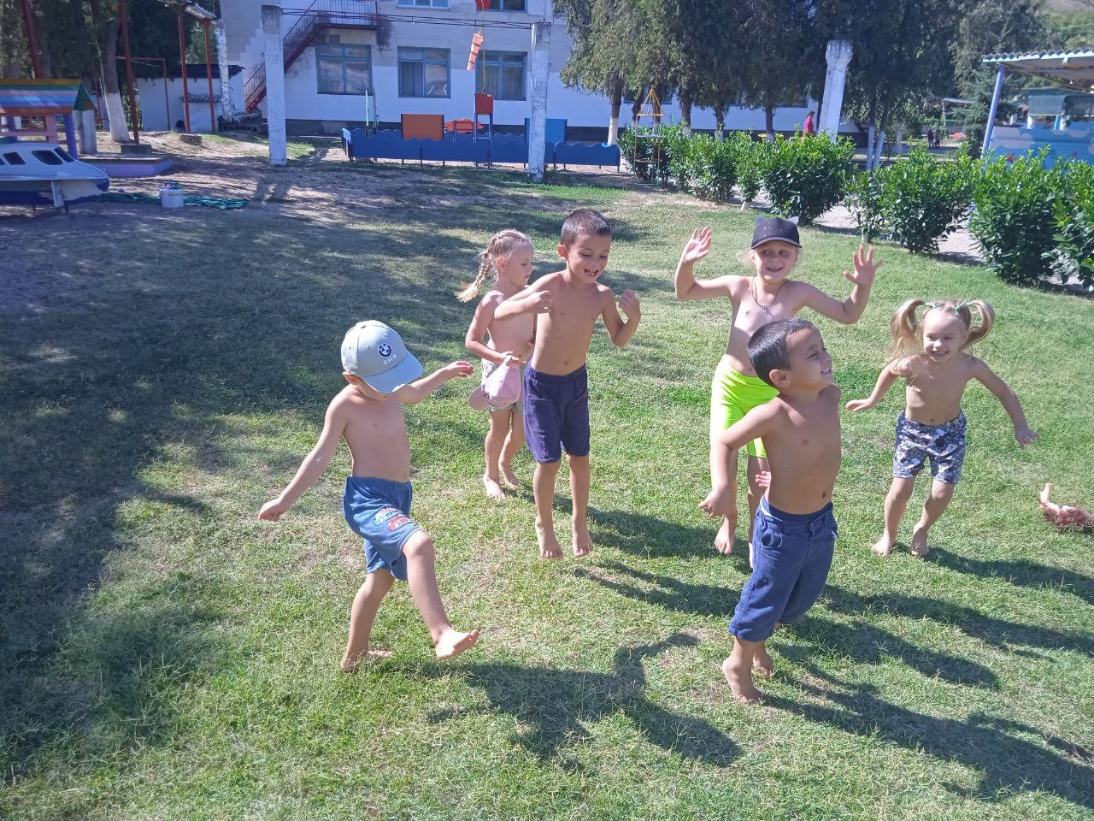
Анализ летней оздоровительной работы

Slide 5
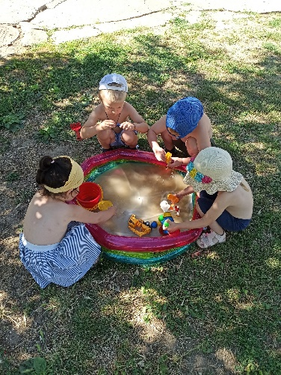
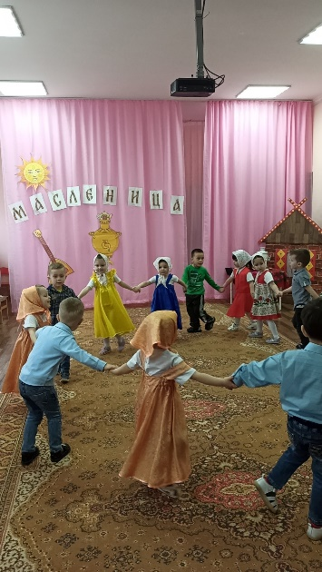
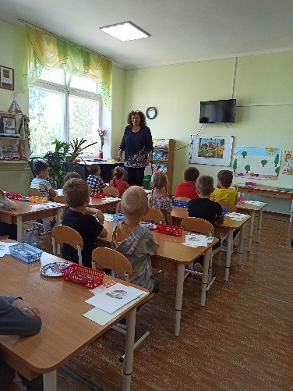
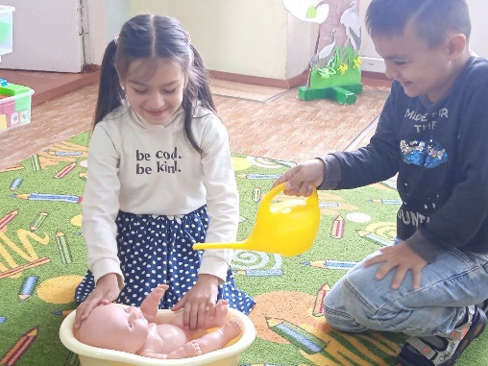
Приоритетные направления деятельности учреждения
1. Сохранение и укрепление психофизического здоровья воспитанников.
2. Организованная образовательная деятельность.
3. Игровая деятельность.
4. Развлечения и спортивные мероприятия

Slide 6
Задачи на 2024-2025 учебный год
1. Совершенствовать единое педагогическое пространство семьи и ДОУ по формированию здорового образа жизни и основ безопасности и жизнедеятельности.
2. Взаимодействие с семьёй в условиях реализации ФОП ДО.
3. Развивать речевую активность у дошкольников через использование всех компонентов устной речи в различных формах и видах детской деятельности.

Slide 7
Педсоветы
1. Педсовет № 1. Установочный «Задачи работы коллектива в 2024 – 2025 учебном году»
2. Педсовет № 2. «Основные направления работы с родителями в условиях реализации ФГОС ДО»
3. Педсовет № 3. «Преемственность ДОУ и школы в условиях реализации ФГОС дошкольного образования»
4. Педсовет № 4. «Анализ деятельности ДОУ по реализации ОП ДО за 2024-2025 учебный год»

Slide 8


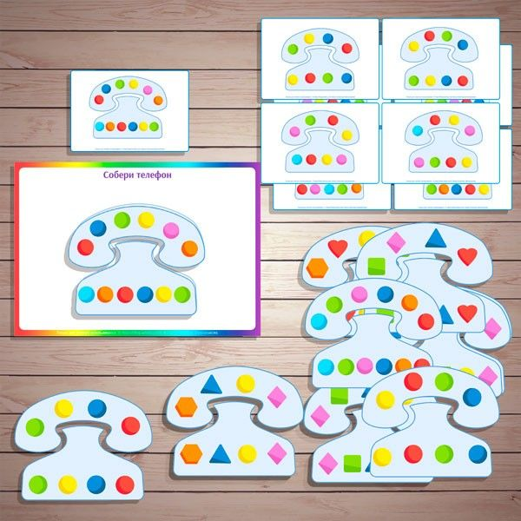
Методическая деятельность
Практикум
Создание презентаций
Создание мультимедийных презентаций
Создание дидактических игр

Slide 9

Мастер-класс
Открытые показы
Календарь семейных праздников
Родительское собрание «Учим дома» (ноябрь, Умерова Г.К.)
Развлечение «Маленькая страна под названием «Семья» (февраль, Зайвая О.Н.)
Итоговое мероприятие по результатам проекта «Скоро в школу» (апрель, Жильцова О.Ю.)
Апрель-май: творческие отчёты по самообразованию.
Консультации для педагогов

Slide 10
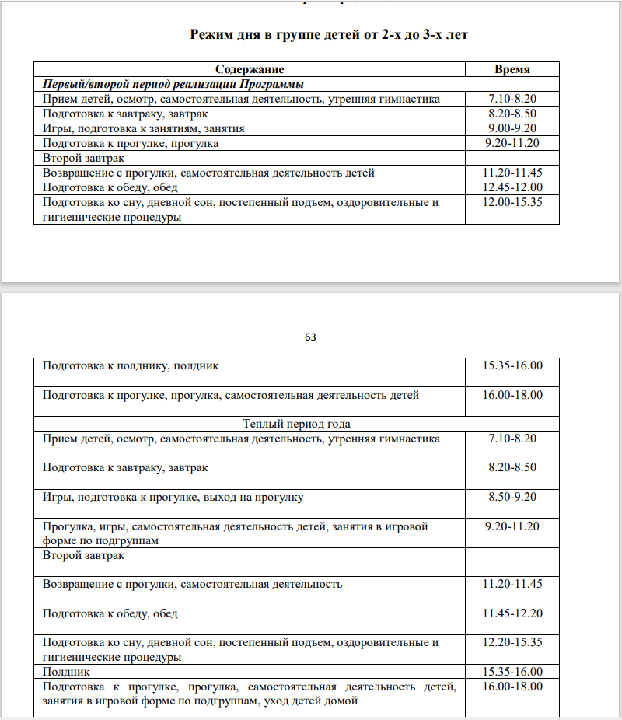
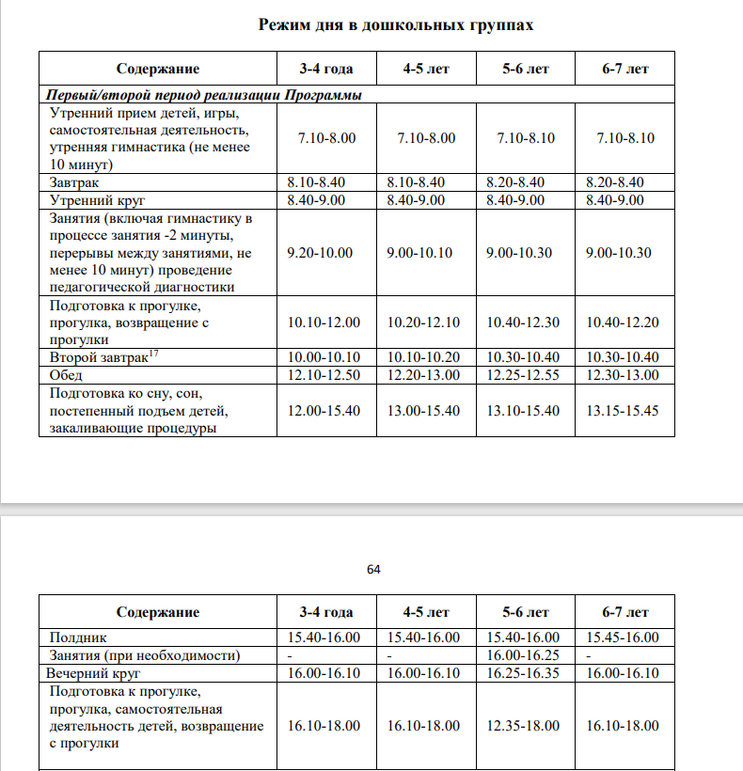
Локальные акты
Режим дня

Slide 11
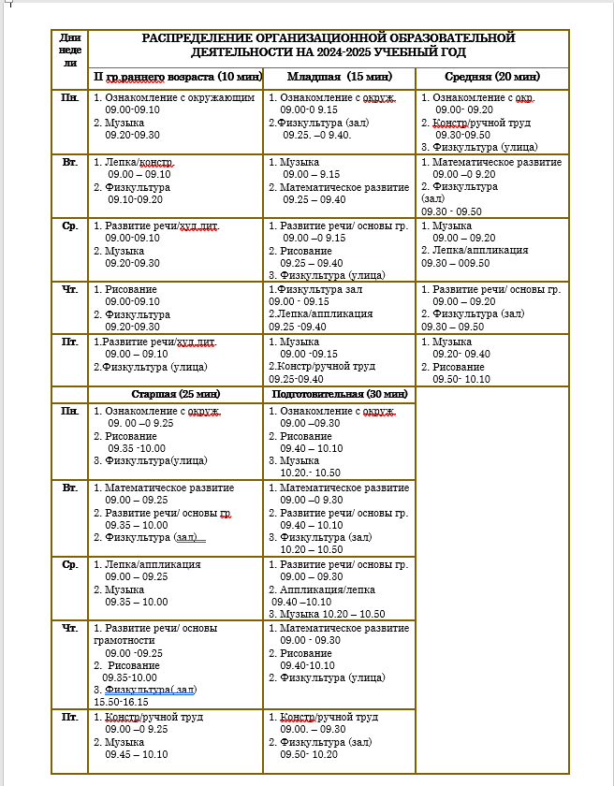
Расписание занятий

Slide 12
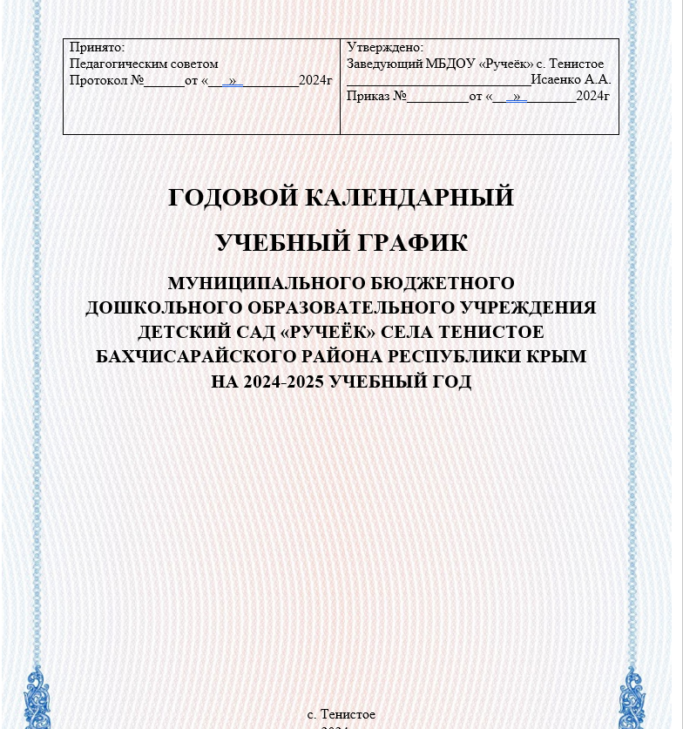
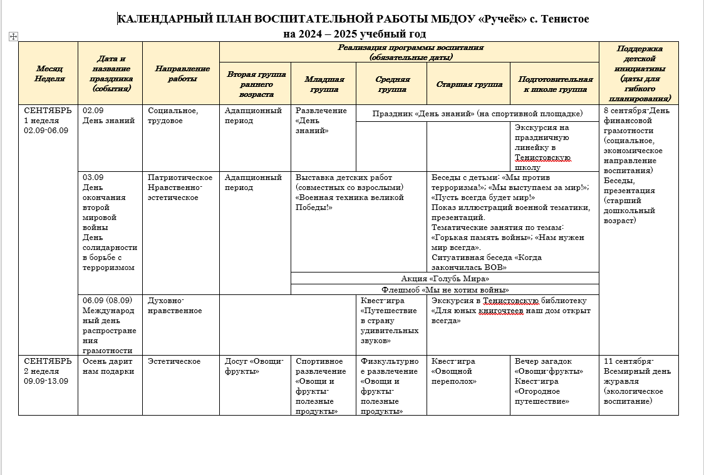
Локальные акты
Учебный план
Календарный план воспитательной работы

Slide 13
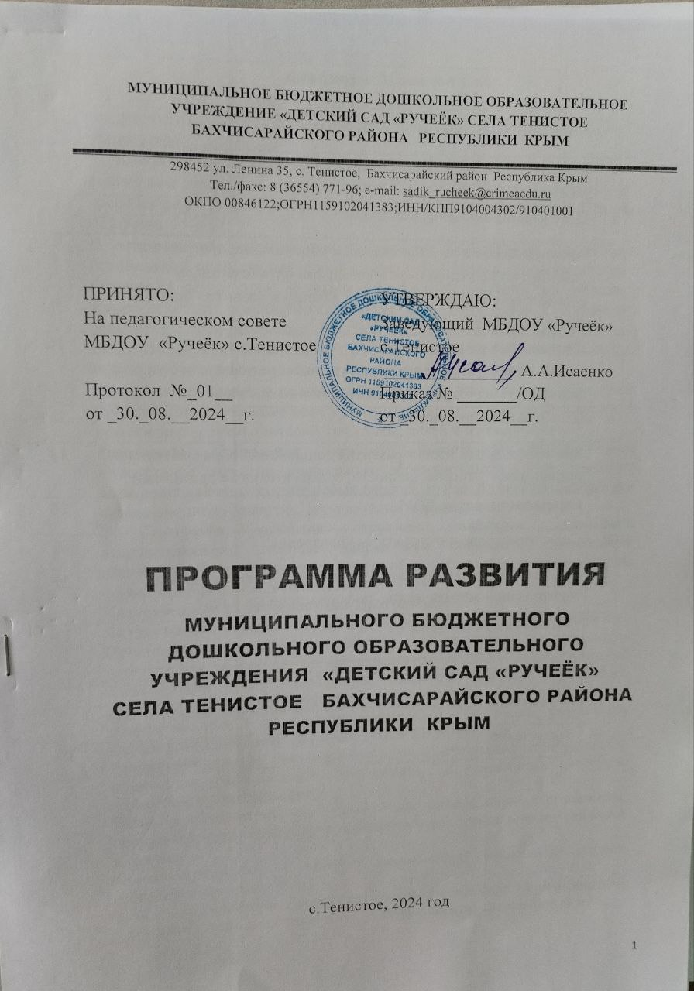
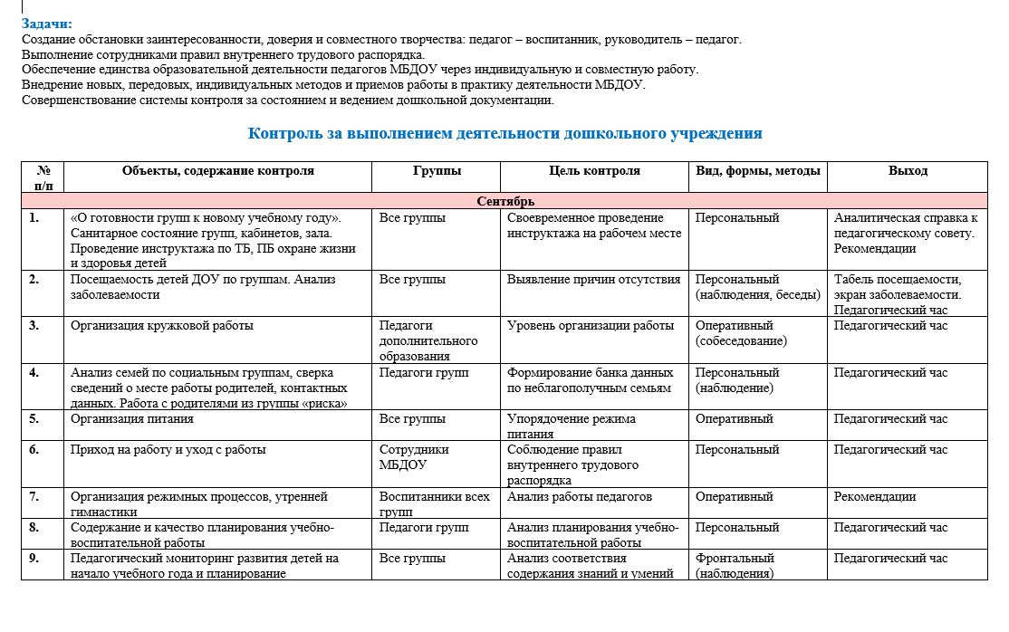
Локальные акты
План –график внутрисадового контроля
Новая программа Развития

Slide 14
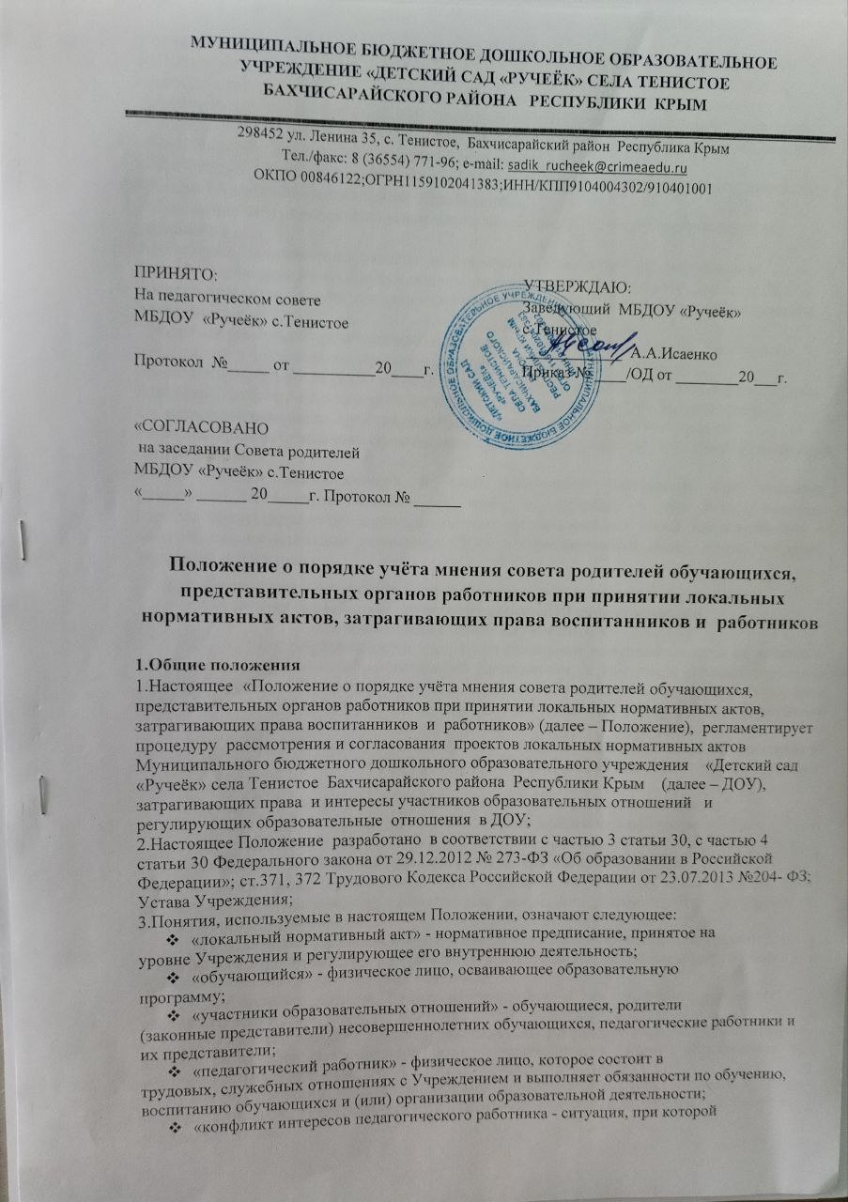
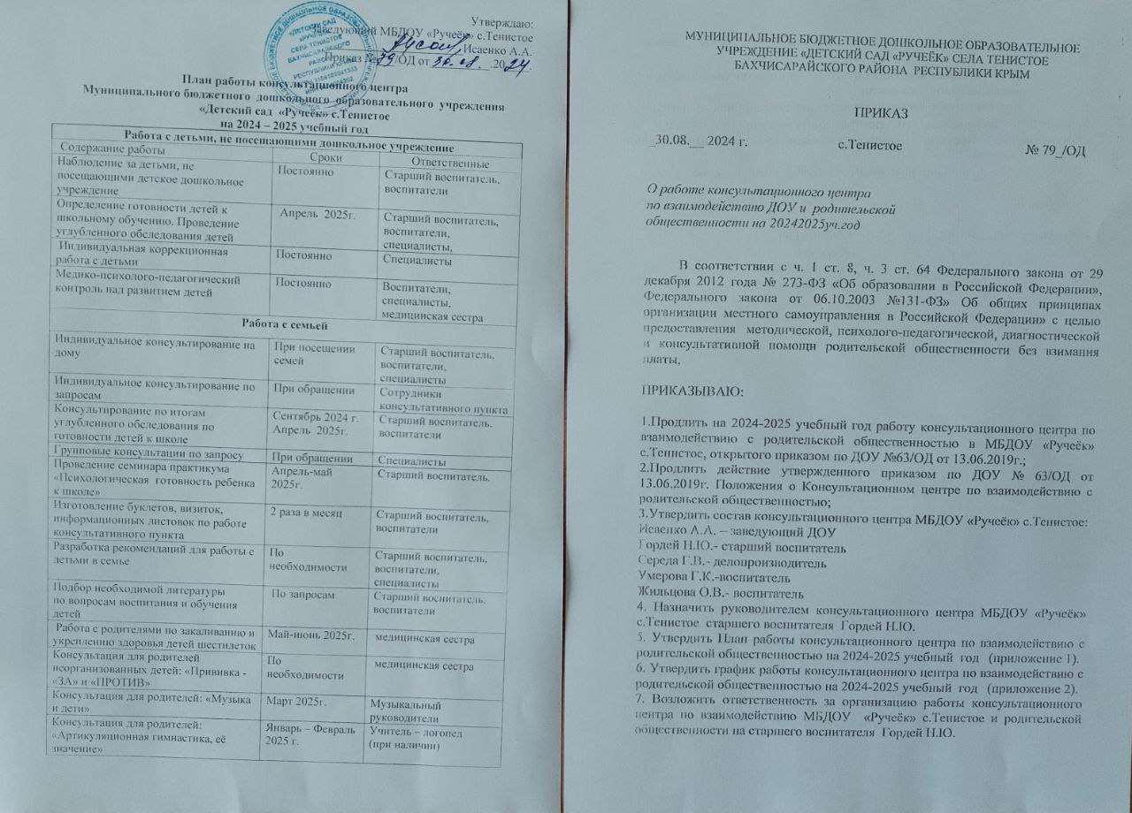
Локальные акты
Положение
План работы и состав консультационного пункта

Slide 15
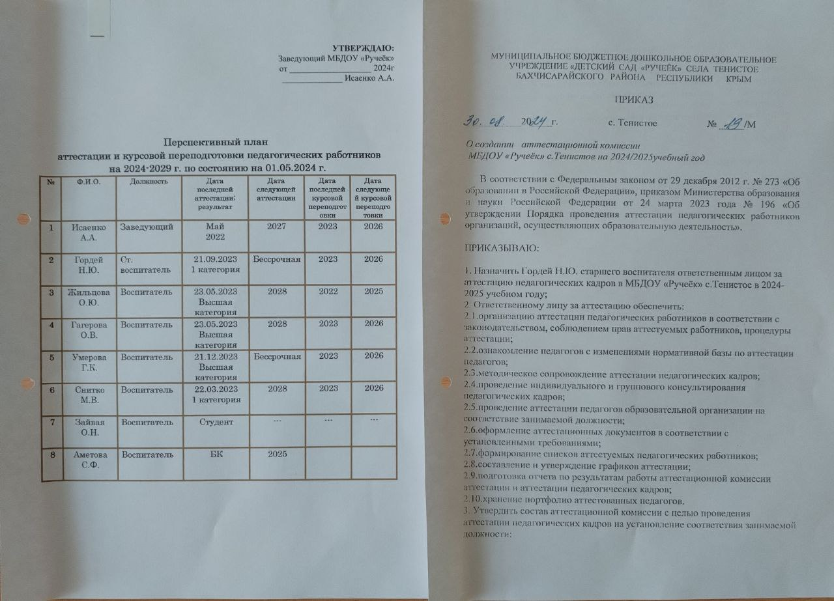
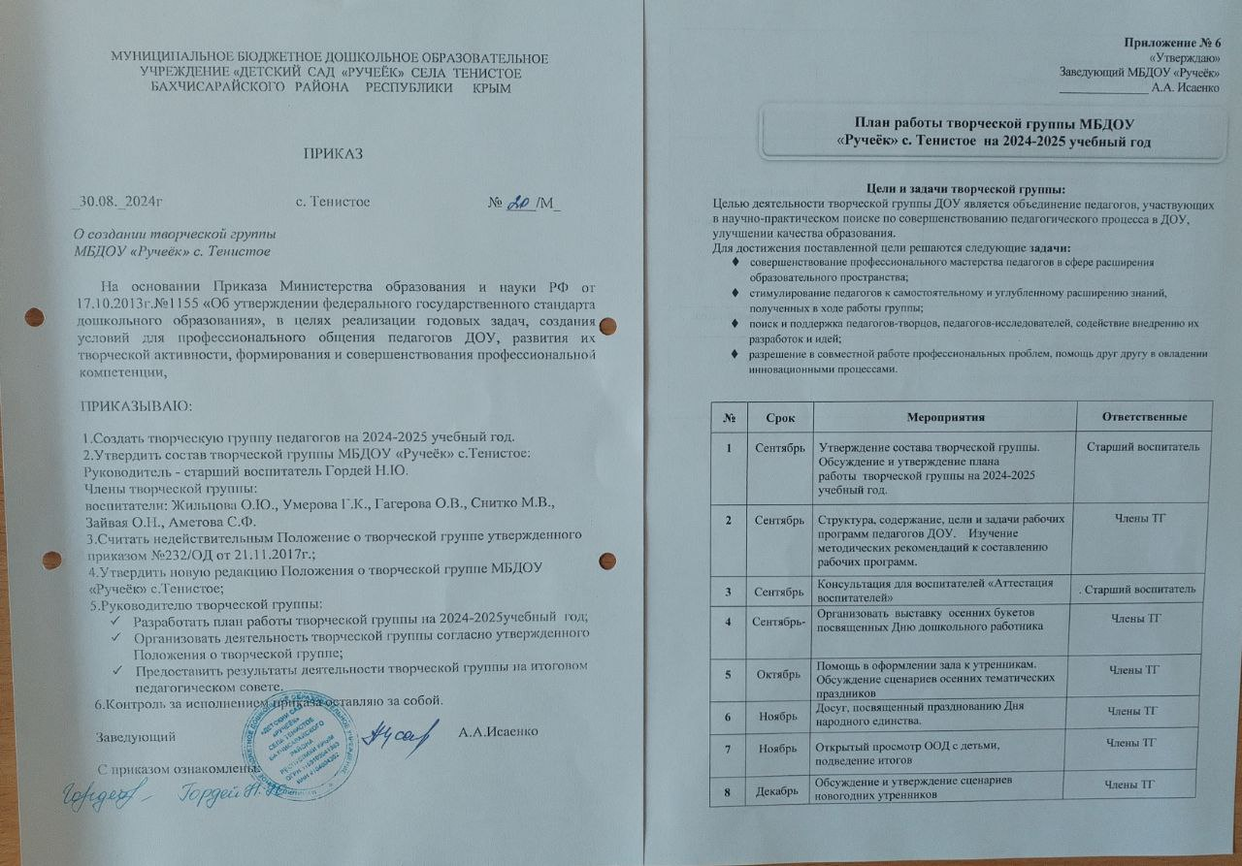
Локальные акты
План работы и состав аттестационной комиссии
План работы и состав творческой группы

Slide 16
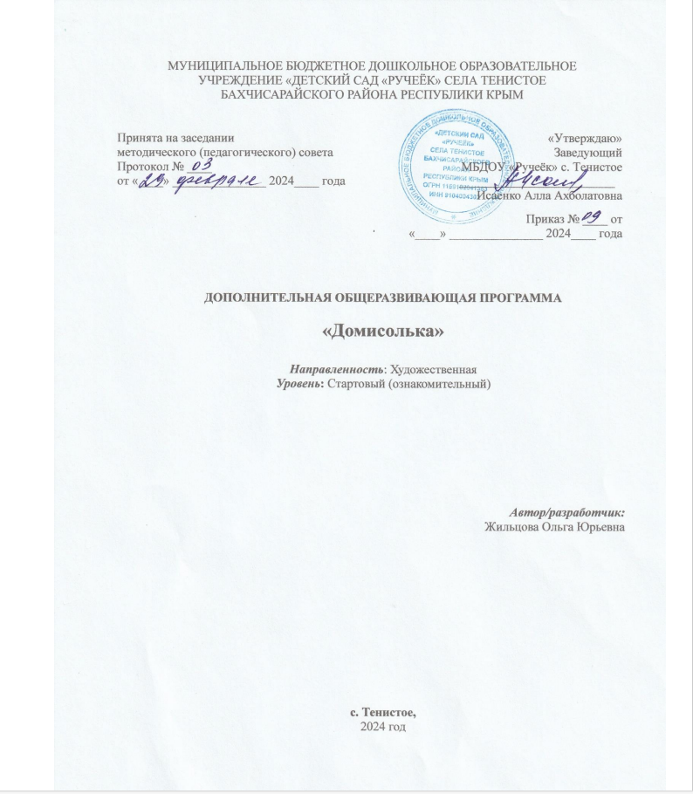
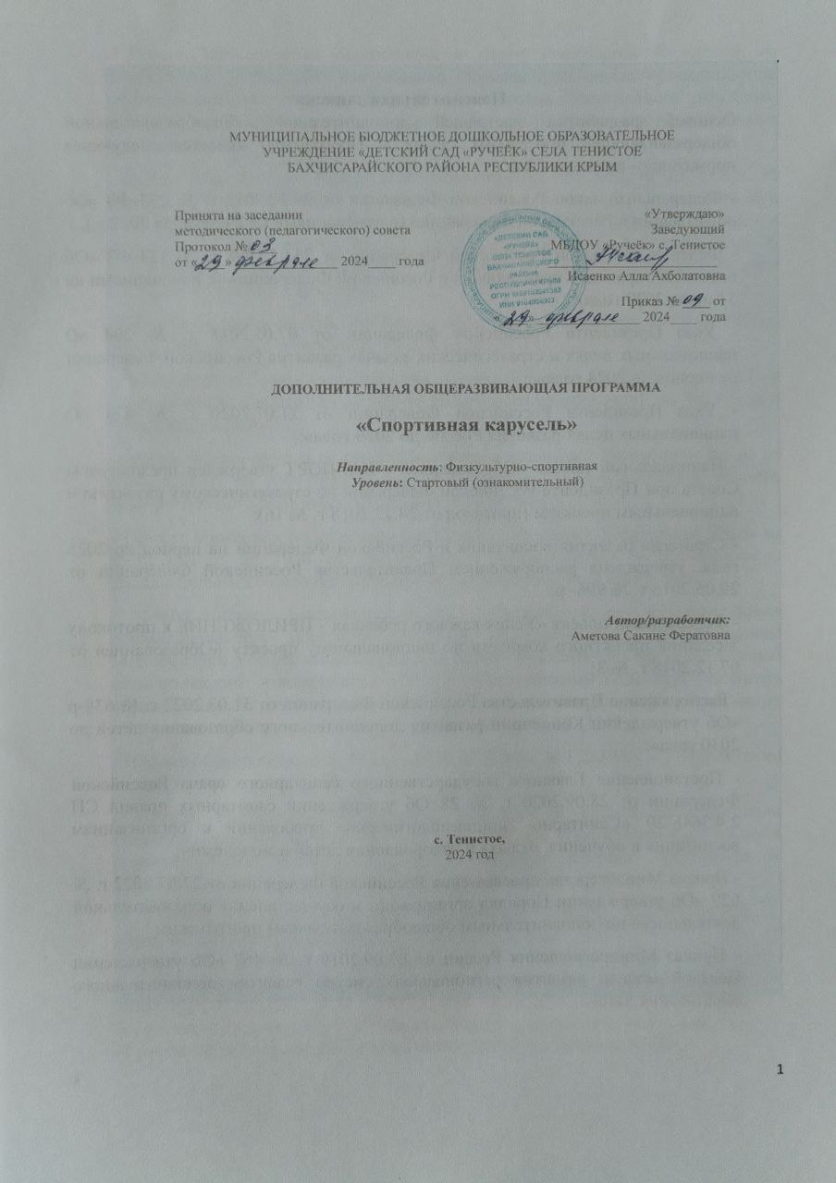
Программы дополнительного образования
Домисолька
Спортивная карусель

Slide 17
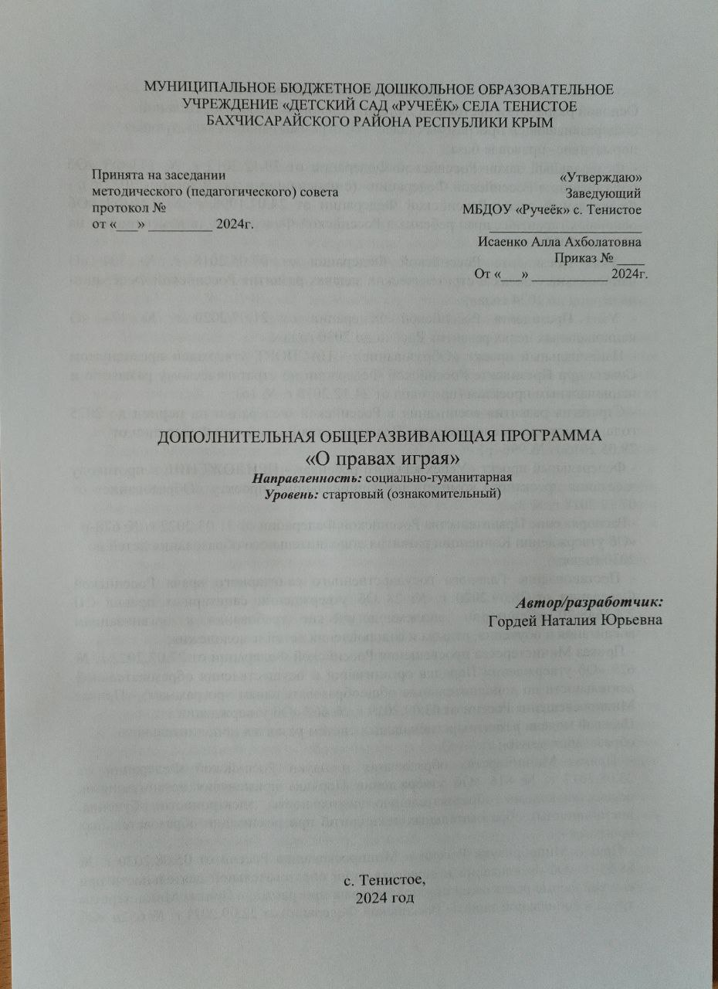
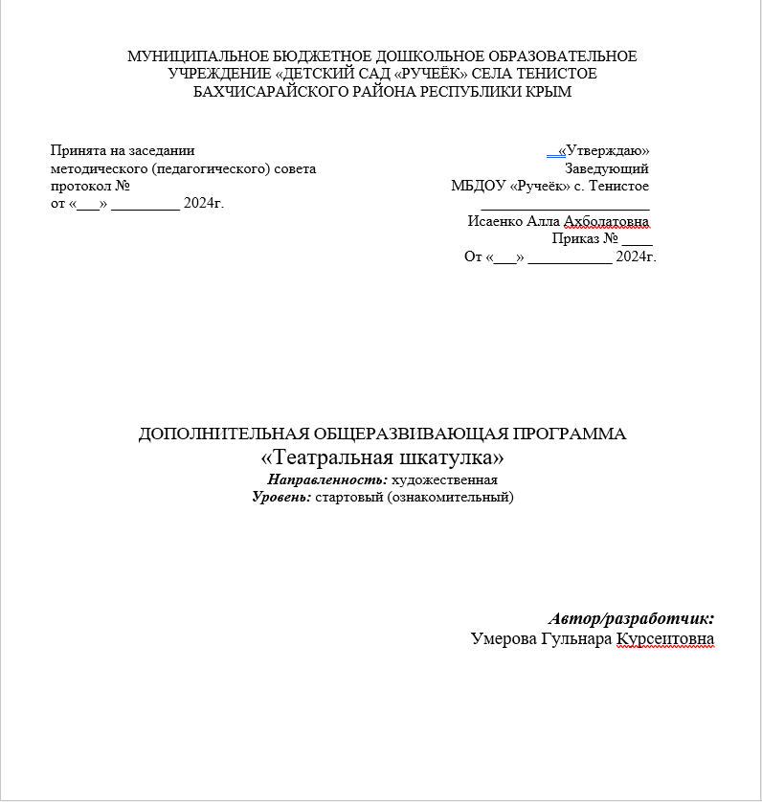
Программы дополнительного образования
О правах играя
Театральная шкатулка

Slide 18

Программы дополнительного образования

Slide 19

Безопасность поведения детей

Slide 20
Проект решения педагогического совета № 1
Считать план летнего оздоровительного периода выполненным
Признать удовлетворительной готовность детского сада, групп, кабинетов к новому учебному году
Утвердить годовой план работы на 2024-2025 учебный год
Утвердить годовой календарный график, учебный план, режим дня, расписание ООД по возрастным группам
Утвердить рабочие программы по дополнительного образования
Утвердить принятые локальные акты

Slide 21


